Slide 1
Nome do projeto 3 ADSA

Slide 2
1. Negócio
Qual o negócio (área) do projeto?
R: O projeto visa promover segurança a mulher na locomoção do dia a dia.
Visite uma empresa (virtualmente) para conhecer e/ou faça uma OBSERVAÇÃO EM CAMPO (virtual).
R: A empresa que mais se aproxima do nosso negócio é a empresa Malalai, que através de um aplicativo e um anel, faz com que as mulheres consigam andar pelo trajeto mais seguro e compartilhar sua localização com quem quiser através do anel que a mulher deve utilizar.
Olhe como funcionam as coisas (passo a passo do hoje)
Veja se já não existem pesquisas na WEB

Slide 3
1. Negócio - Detalhes
Quatro em cada dez brasileiras (42%) já foram vítimas de assédio sexual no Brasil, segundo o instituto de pesquisa Datafolha em 2017;
56% das mulheres entre 16 e 24 anos relatam ter sido assediadas nas ruas, transporte público, no trabalho, na escola, na faculdade e em casa;
Outra pesquisa feita pela YouGov em 2016, encomendada pela Action Aid, relatou que metade das mulheres brasileiras afirmou já ter sido seguida nas ruas;
Ao falar sobre a situação que sentiram mais medo de sofrerem assédio, 70% responderam que sentem mais medo ao andar pelas ruas, 69% ao sair ou chegar em casa à noite e 68% no transporte público;
https://malalai.com.br – Empresa concorrente ao nosso negócio
https://www.institutomariadapenha.org.br/lei-11340/tipos-de-violencia.html
https://www.brasildefato.com.br/2016/05/21/86-das-brasileiras-ja-sofreram-assedio-em-espacos-urbanos-segundo-pesquisa/
https://www.eusouagloria.com.br/dados
https://www.uol.com.br/universa/noticias/redacao/2020/10/10/dia-contra-a-violencia-a-mulher-10-dados-explicam-por-que-falar-sobre-isso.htm
Coloque detalhes do que foi pesquisado, como links que apontam para vídeos e documentos.

Slide 4
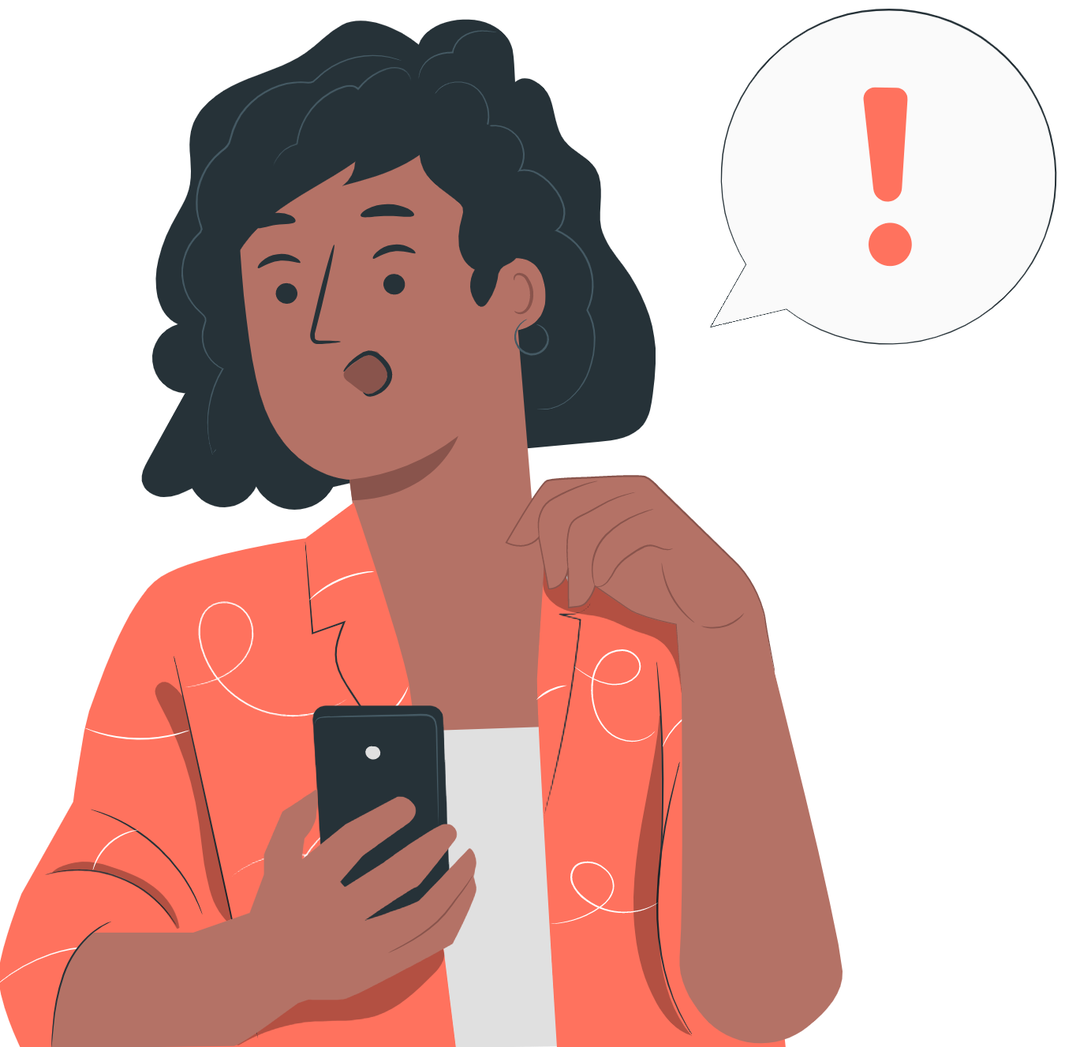
2. Proto-Persona 1
Usuária frequente da aplicação de grupo de locomoção
Quem?
Comportamento
Meu nome é Márcia Pereira e já ouvi relatos de outras comerciantes que já sofreram assédio.
24 anos;
Solteira;
Vende doces na entrada de estações;
Retorna para a casa com suas mercadorias e com o lucro das vendas;
Conhece casos de mulheres próximas a ela que sofreram assédio ou tentativa de assalto.
Soluções
Necessidades
Uma aplicação que:
Crie um grupo de locomoção que possibilite o encontro para andar com outras usuárias;
Trace a sua rota desde o ponto de partida até o de chegada;
Destaque no mapa informações relevantes sobre determinados locais;
Apresente o nível de periculosidade do local;
Possibilite o compartilhamento de localização.
Retornar com segurança para a sua casa;
Receber informações sobre rotas seguras para a sua locomoção;
Encontrar outras mulheres que façam a mesma rota;
Acompanhar a localização de amigas/familiares.

Slide 5
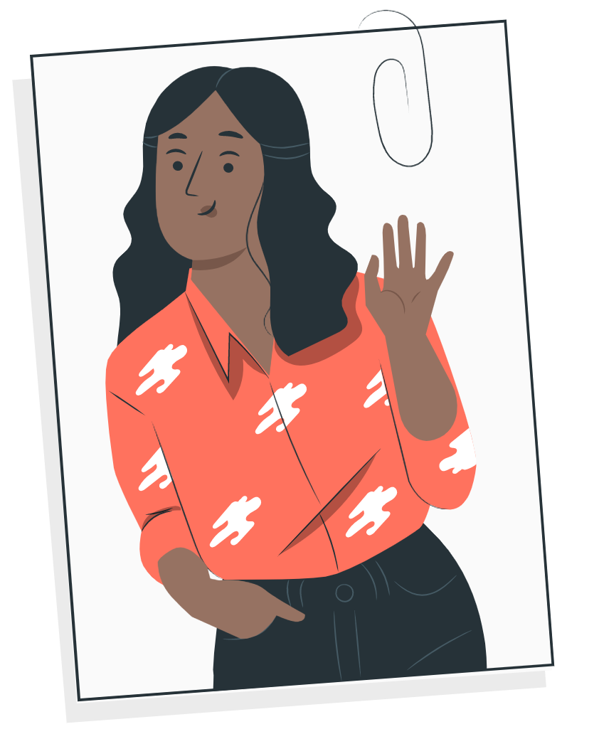
2. Proto-Persona 2
Usuária frequente da aplicação de grupo de locomoção
Quem?
Comportamento
Meu nome é Ana Gabrielly e não sei reagir a situações de perigo ou ameaça ao voltar sozinha para a casa.
18 anos;
Estudante;
Sai constantemente aos finais de semana com as amigas;
Está constantemente conectada a rede;
Utiliza transporte público.
Soluções
Necessidades
Uma aplicação que:
Envie alertas para pessoas próximas quando a usuária se aproximar de lugares considerados como perigosos;
Possibilite o redirecionamento para um aplicativo de carona;
Acione usuárias que estejam próximas para auxiliar em situações perigosas;
Compartilhe dicas para saber o que fazer em determinadas situações de risco.
Sentir-se mais segura ao andar sozinha;
Receber auxílio/ajuda de mulheres que estão por perto;
Alertar familiares e/ou amigas se estiver em situações de risco;
Utilizar um meio de transporte mais seguro;
Receber dicas de defesa pessoal.

Slide 6
Explique quais foram as análises realizadas para a definição da persona (Máx de 10 linhas).
3. Proto-Persona - Justificativa
Para criarmos nossas proto-personas, pesquisamos e analisamos dados estatísticos encontrados através de pesquisas realizadas por entidades confiáveis. Tais dados foram baseados em informações como:
Faixa etária com maior probabilidade de sofrer assédio;
Ambiente em que mulheres sentem mais medo de sofrer assédio.
Outro ponto importante analisado foi que as principais vítimas de assédio sexual são mulheres que andam sozinhas pela cidade.

Slide 7
Respostas positivas
Pessoas entrevistadas: 5
"Ótimo para a questão de segurança no deslocamento."
"Compartilhar rotas e destino com os destinos."
"Adorei a iniciativa."
"Não precisar de internet para usar o aplicativo."
"Ótima ideia para prestar ajuda a outras mulheres."
"Ideia muito boa."

Slide 8
Respostas negativas
Pessoas entrevistadas: 5
"Não consegue consultar o número cadastrado do keeper."
"Rotas não aparecem direito."
"Baixa precisão na localização."
"Keeper não recebe mensagem."
"Impossibilidade de enviar SMS sem crédito."
"Dificuldade em realizar o cadastro."
"Número de keepers poderia ser maior."
"Erro ao compartilhar a rota."
"Mais opções de rota."

Slide 9
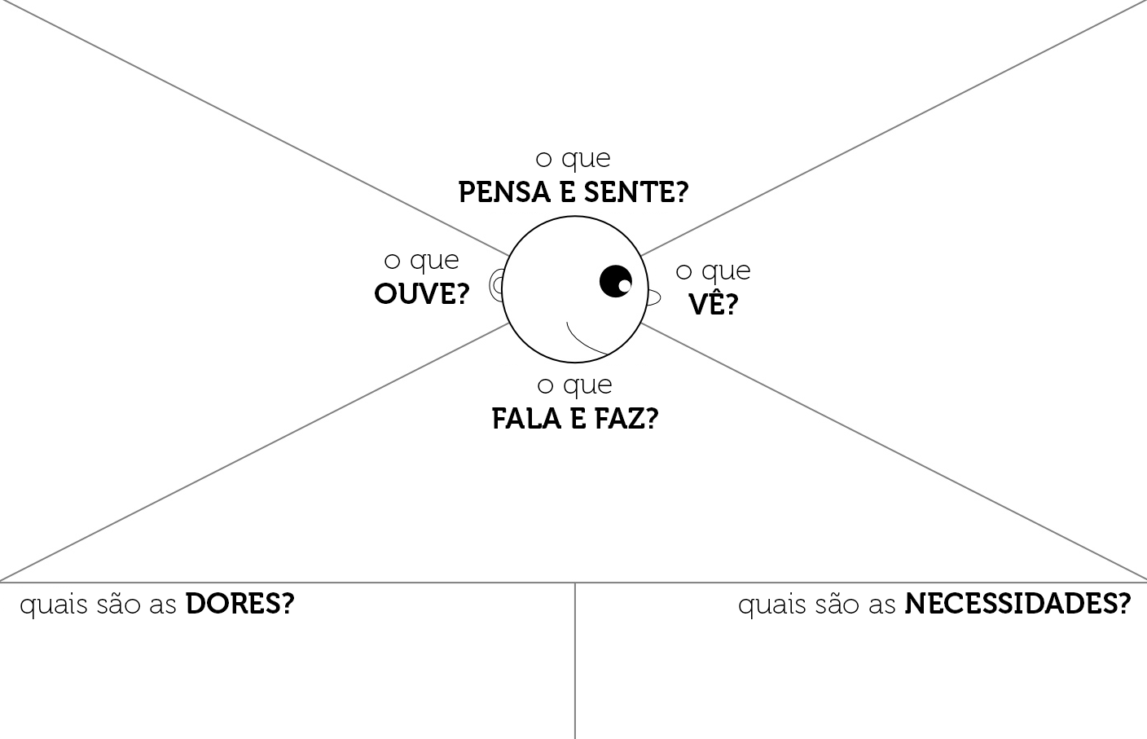
Preciso abrir uma loja para não vender meus doces nas estações.
Acredito que precisamos de mais segurança nas ruas.
Assiste a programas como Que Seja Doce e Bake Off, e Netflix.
Amigas que já sofreram assédio ou tentativa de assalto.
Precisa parar de vender doces na entrada de estações.
Amigas que voltam tarde da noite sozinhas.
Voltar para a casa à noite é perigoso.
Amigas e conhecidas que já sofreram assédio.
Pessoas no transporte público que já foram assediadas.
Converso sobre situações de assédio que as mulheres passam.
Uso roupas que não mostram o corpo.
Gosto de experimentar novas receitas.
Gosto de conversar sobre empreendedorismo.
Medo de voltar para a casa sozinha a noite.
Medo de sofrer assédio/assalto.
Preciso voltar para a casa em segurança.
Gostaria de voltar para a casa através de um caminho seguro.

Slide 10
É uma pena saber que muitas mulheres
são assassinadas todos os dias apenas
por serem mulheres.
Quando vejo notícias de feminicídio penso
que poderia ser minha mãe, minha tia
ou minha vó.
O sentimento predominante em casos
de violência ou de perigo é o medo.
Ouço muitas notícias de mulheres vítimas de estupro, roubo e violência.
Não acompanho muitas redes sociais.
Meu ambiente de trabalho é
composto em sua maioria por homens.
Minha mãe já foi roubada e quase
vítima de estupro voltando do trabalho.
Já ouvi relatos de assédio sofridos
por mulheres da minha família.
Vejo notícias pela internet.
Não assisto TV aberta.
Moro num bairro que contém muita violência e crime, principalmente contra mulheres.
Uso frequentemente o celular.
Moro com os pais.
Tenho muito contato com a minha família.
Faço faculdade no período da noite.
Saio aos finais de semana.
Trabalho durante o dia.
estou constantemente conectada a internet.
trabalho na área de tecnologia.
Me sinto desconfortável em ambientes
públicos onde eu esteja muito próximos de
homens desconhecidos.
Sinto medo de andar sozinha nas
ruas, principalmente à noite.
Me sentir segura em qualquer
ambiente que eu esteja.
Não temer voltar pra casa de noite.
Poder andar tranquilamente em ambientes
públicos sem desconfiar de tudo e de todos.
Me sinto mais segura quando
estou com amigos ou família.

Slide 11
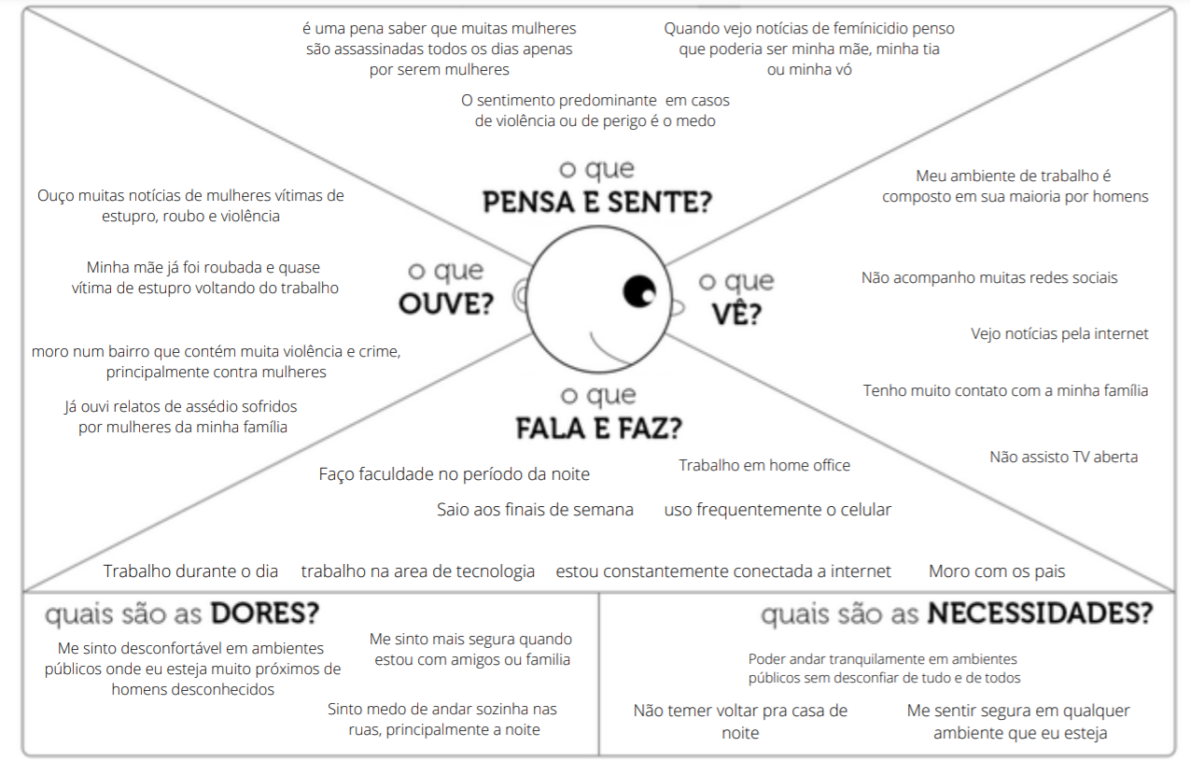

Slide 12











5. Jornada – Simplificada
Fases (utilizador)
CADASTRO
LOGIN
DEFINIR ROTA
COMPARTILHAR LOCALIZAÇÃO
Faz
(ações do usuário)
Preencher o formulário de cadastro.
Realiza o acesso ao aplicativo.
Define a rota que a usuário vai utilizar.
Compartilhar localização com o keeper da usuária.
Sente
(dores do usuário)
Consegui acessar sem problemas.
Poderia ter mais opções de rota;
As rotas não funcionam.
Baixa precisão na localização;
Não consigo compartilhar minha rota com o keeper.
Pensa
(usuário)
Poderia ser mais prático.
Baixa precisão na localização;
Não consigo compartilhar minha rota com o keeper.
Canal
(ponto de contato)
Alterar forma de inserir data de nascimento;
Manter os campos preenchidos ao refazer cadastro.
Acessar o aplicativo usando impressão digital.
Disponibilizar mais opções de rota.
Disponibilizar mais opções de compartilhamento.
Proposta
(mudanças)

